Slide 1

앱 로딩 화면
Kcc도담도담
54pt, 가운데 정렬
나 내려요
100dp
¼ 선
137.5dp
850dp
150dp
290dp
410dp

Slide 2
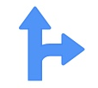
0. 앱 시작 화면
나 내려요
70
40pt,
가운데 정렬
40
80
40
1
검색 창
60
40
40
365
120
2
150
버스를 터치하세요.
290
11pt,
가운데 정렬

Slide 3

1. 검색 화면
40
365
40
1-2
1-1
검
40
40
350
30
30

Slide 4
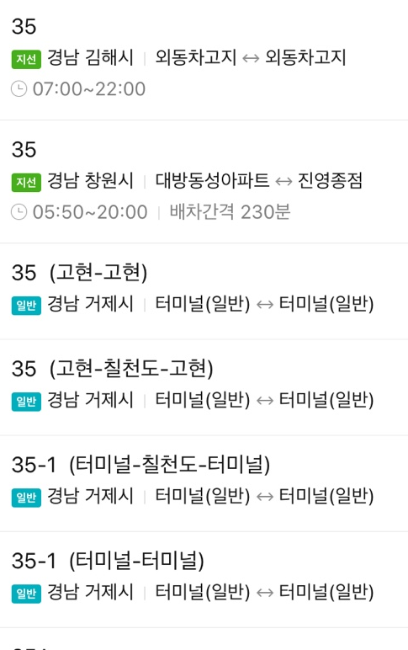
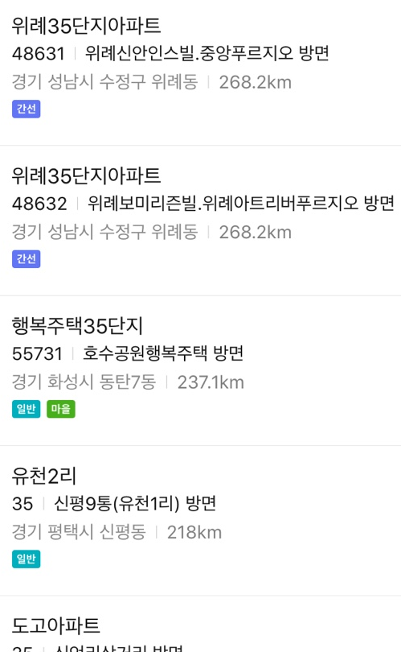
1-1. 노선, 정류장 검색 화면
맑은 고딕(굵게)
20pt, 왼쪽 정렬
원, 지름 10
파랑 (강조1),파랑 (80% 더 밝게)
사이 간격: 6
Kcc 도담도담체(굵게)
24pt, 왼쪽 정렬
40
365
40
30
30
검 35
검 35
40
40
60
1-1-1
1-1-2
버스
60
버스정류장
10
30
ㄴㄴㄹㅇ
ㄴㄴㄹㅇ
350
30
30
맑은 고딕
14pt, 10pt
왼쪽 정렬

Slide 5
1-1-1. 버스 노선 화면
1-1
30
1
35
30
30
120번
경남 41바 1234
80
가운데 정렬 40
60
120
120
기점
정류장
정류장
정류장
1-1-2
정류장
정류장
정류장
정류장
정류장
정류장
정류장
정류장
정류장
정류장
정류장
정류장
정류장
정류장
정류장
정류장
종점
정류장
정류장
정류장
350
ㄴㄴㄹㅇ
30
90

Slide 6
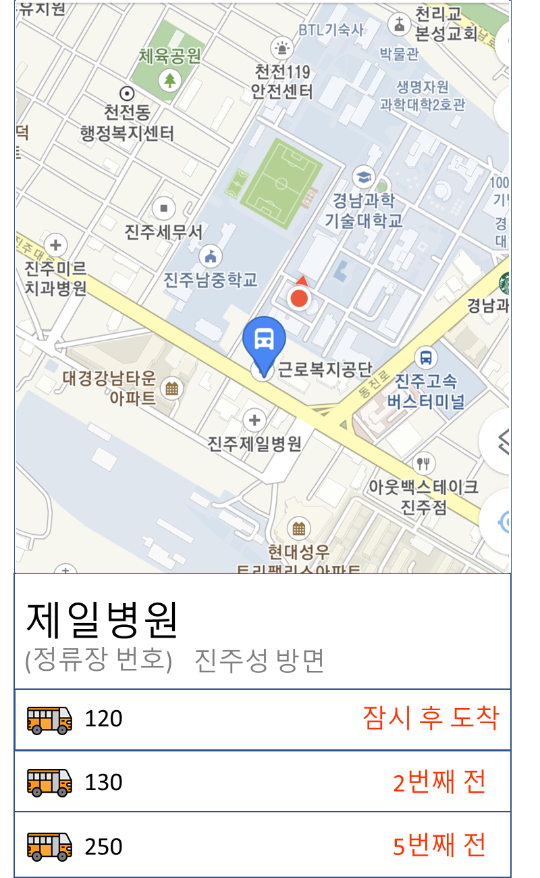
1-1-2. 정류장 화면
1-1
30
1
35
30
30
제일병원경남 41바 1234
80
가운데 정렬 40
60
120
35
120
1-1-1
ㄴㄴㄹㅇ
30
350
90

Slide 7
1-2. 길찾기 검색 화면
1
30
30
40
35
검색 창
60
40
출발지 입력
30
도착지 입력
365
ㄴㄴㄹㅇ

Slide 8
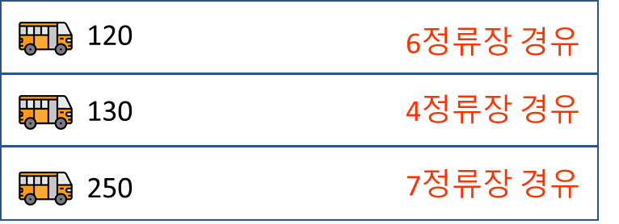
1-2-1. 길찾기 추천 노선 화면
30
30
35
출발 ↔ 도착
1-1-1
350

Slide 9
1-1-1. 버스 노선 화면
30
1
1-2-1
35
30
30
120번
경남 41바 1234
80
가운데 정렬 40
60
120
120
기점
정류장
정류장
정류장
1-1-2
정류장
정류장
정류장
정류장
정류장
정류장
정류장
정류장
정류장
정류장
정류장
정류장
정류장
정류장
정류장
정류장
종점
정류장
정류장
정류장
350
ㄴㄴㄹㅇ
30
90

Slide 10
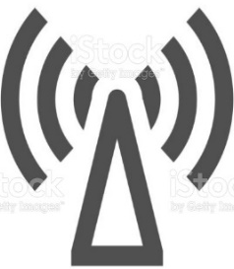
(2). 태그 화면
35x35
0
0
30
1
35
30
30
300
300
35
“스마트폰 뒷면을
가까이 대주세요.”
175
가운데 정렬,28pt
340
90
ㄴㄴㄹㅇ
30

Slide 11
2. 태그 후 예약 화면
0
30
1
35
30
30
120번
경남 41바 1234
80
왼쪽 정렬, 20pt,18pt
120
230
35
기점
정류장
정류장
정류장
정류장
정류장
정류장
정류장
2-1
정류장
정류장
정류장
정류장
정류장
정류장
정류장
정류장
정류장
정류장
정류장
정류장
종점
정류장
정류장
정류장
90
ㄴㄴㄹㅇ
30

Slide 12
2-1. 정류장 터치 후 알림창 화면
반투명 회색, 강조 3
120번
경남 41바 1234
기점
정류장
정류장
정류장
“제일병원”
예약하시겠습니까?
Kcc 도담도담체
가운데 정렬,24pt
정류장
정류장
정류장
정류장
210
NO
YES
70
정류장
정류장
정류장
정류장
맑은 고딕체
가운데 정렬,18pt
2
132.5
정류장
정류장
정류장
정류장
2-1-1
정류장
정류장
정류장
정류장
종점
정류장
정류장
정류장
ㄴㄴㄹㅇ

Slide 13
2-1-1. [미리 알림] 알림창
반투명 회색, 강조 3
120번
경남 41바 1234
기점
정류장
정류장
정류장
예약완료
미리알림을
받으시겠습니까?
(색) 파랑,강조1
정류장
정류장
정류장
정류장
NO
YES
정류장
정류장
정류장
정류장
3
정류장
정류장
정류장
정류장
3
정류장
정류장
정류장
정류장
종점
정류장
정류장
정류장
ㄴㄴㄹㅇ

Slide 14
3. 예약된 정류장 표시된 노선
2
1
30
35
30
30
120번
경남 41바 1234
80
왼쪽 정렬, 20pt,18pt
120
230
35
기점
정류장
정류장
정류장
정류장
정류장
정류장
정류장
3-1
정류장
정류장
정류장
제일병원
정류장
정류장
정류장
정류장
정류장
정류장
정류장
정류장
종점
정류장
정류장
정류장
90
ㄴㄴㄹㅇ
30

Slide 15
3-1. 예약한 정류장 정보 화면 및 예약취소& 미리알림
3
1
30
35
Kcc 도담도담체
왼쪽 정렬,24pt
가운데 정렬48pt
(색)검정,텍스트1
파랑,강조1
30
30
예약한 정류장
“제일 병원”
250
3-1-1
330
70
예약 취소
80
3-1-2
35
가운데 정렬,24t
미리 알림
80
210
90
ㄴㄴㄹㅇ
30

Slide 16
3-1-1.예약 취소 알림창
예약한 정류장
“제일 병원”
265
예약 취소
“제일병원”
예약 취소하시겠습니까?
210
3-1
미리 알림
70
NO
YES
132.5
3-1-1
-1
ㄴㄴㄹㅇ

Slide 17
3-1-1-1. 예약 취소 확인 화면
30
1
35
30
30
하차예약이 취소되었습니다.
250
왼쪽 정렬,36
330
확인
30
80
2
90
ㄴㄴㄹㅇ
30

Slide 18
3-1-2. 미리 알림 켜기/끄기
3-1
30
1
35
30
30
미리 알림 서비스란?
예약한 정류장의 이전 정거장에서 휴대폰에 진동 및 알림을 설정하는 서비스.
왼쪽 정렬, 24pt,18pt
250
330
70
On/off 스위치
40
200
90
ㄴㄴㄹㅇ
30

